Slide 1
Thema Part
Vorname, Name - Status

Slide 2
1. Interesse wecken
Offline
USE-WEAR-TALK
Online
SOCIAL MEDIA

Slide 3
2. Präsentation
Zoom
Premiumkunde
Berater

Slide 4
3. Follow up
Tag 1, 3, 7
Zu den Challenges und Fitclub‘s einladen
Active Member Gespräche anbieten oder zum HSE einladen
Level 10

Slide 5
Premiumkunden
Berater
Academy/Teamcall
Story telling
Schritt 1, 2, 3
Interesse wecken,
Präsentation,
Follow up
Regelmäßiger Kontakt
Challenges
Ficlub‘s
etc.

Slide 6
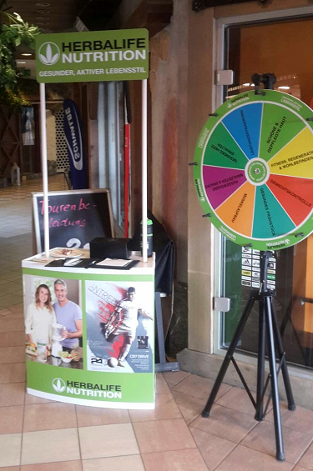
1. Interesse
USE-WEAR-TALK
Info-Stände
Direktkontakte
Sozial Media, WhatsApp Status

Slide 7
2.Präsentation
Infokanal
Zoom Präsentation
Office

Slide 8
3/4/5.Kunde
95 % starten als PK
So schnell wie möglich in eine Community einbinden
Follow-up
Get-Fit-Gruppe startet immer Montags 10 Tage online
(Mittwochs Kennenlern-Zoom, Story & Empfehlungen)
Einladung zum HSE, Offline Meeting oder Zoom Meeting

Slide 9
6.Business – Info
Einladung zum HSE, Offline Meeting oder Zoom Meeting

Slide 10
7/8. Berater - Premiumkunde
Nach HSE Gespräch
Bleibt Premiumkunde
A – B – C
72 Stunden Regel

Slide 11
9. Aktiver Berater
HN Grow
Monatliche Zoom-Meetings gesamtes Team
Wöchentliche Zoom-Meeting (Task Force Gruppe)

Slide 12
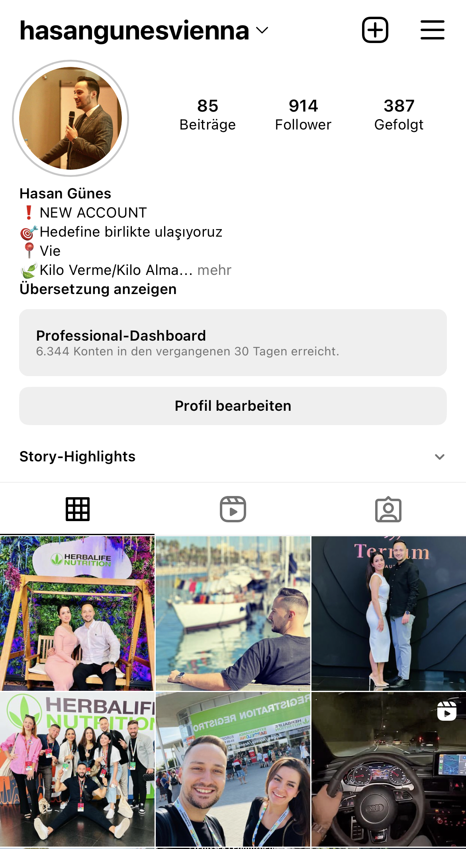
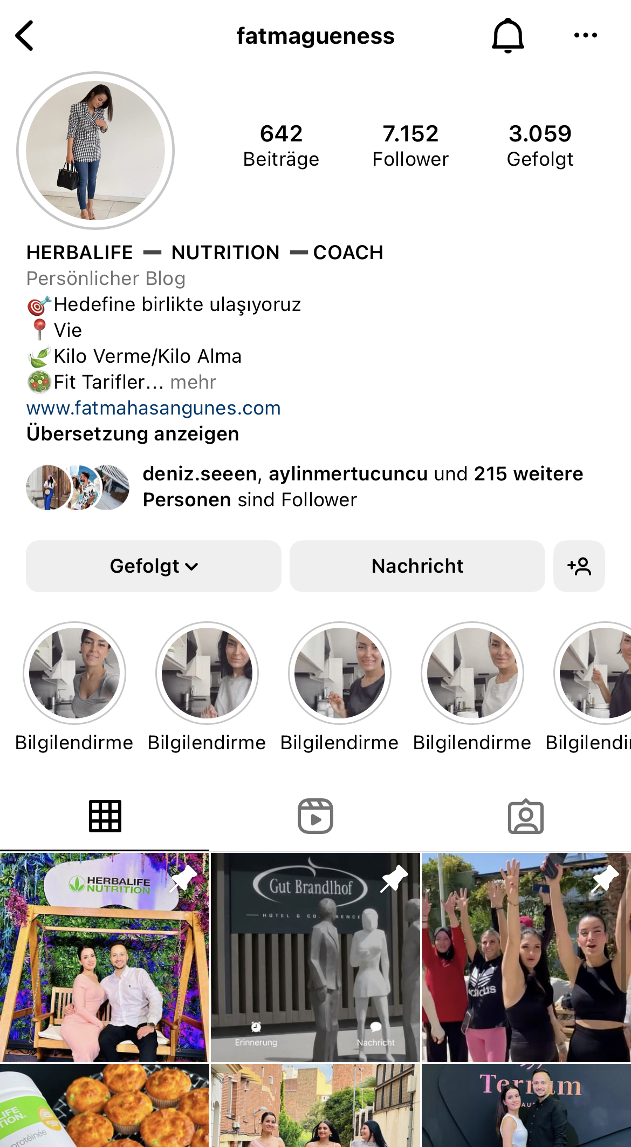
1. Interesse wecken
USE-WEAR-TALK
Social Media / 90% Instagram Storys, Tagesablauf, Rezepte, Warum Herbalife, Erfahrungberichte, Anerkennung => neue Follower & Interessenten

Slide 13
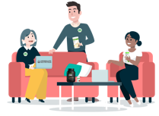
2. Präsentation
Infosession => Zoom Meeting In Programm und nicht in Einzelprodukten denken
Durch Empehlungsprogramm (3GET3) entstehen neue Premiumkunden

Slide 14
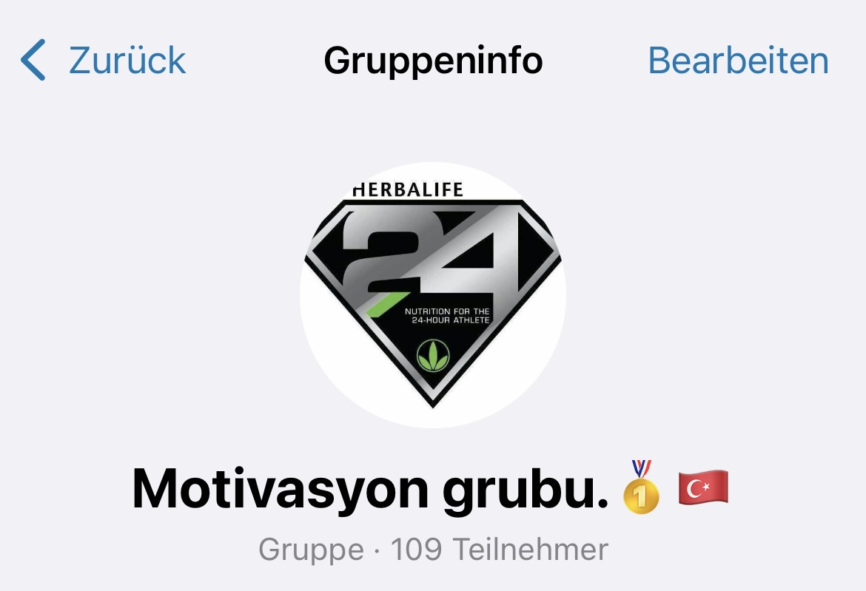
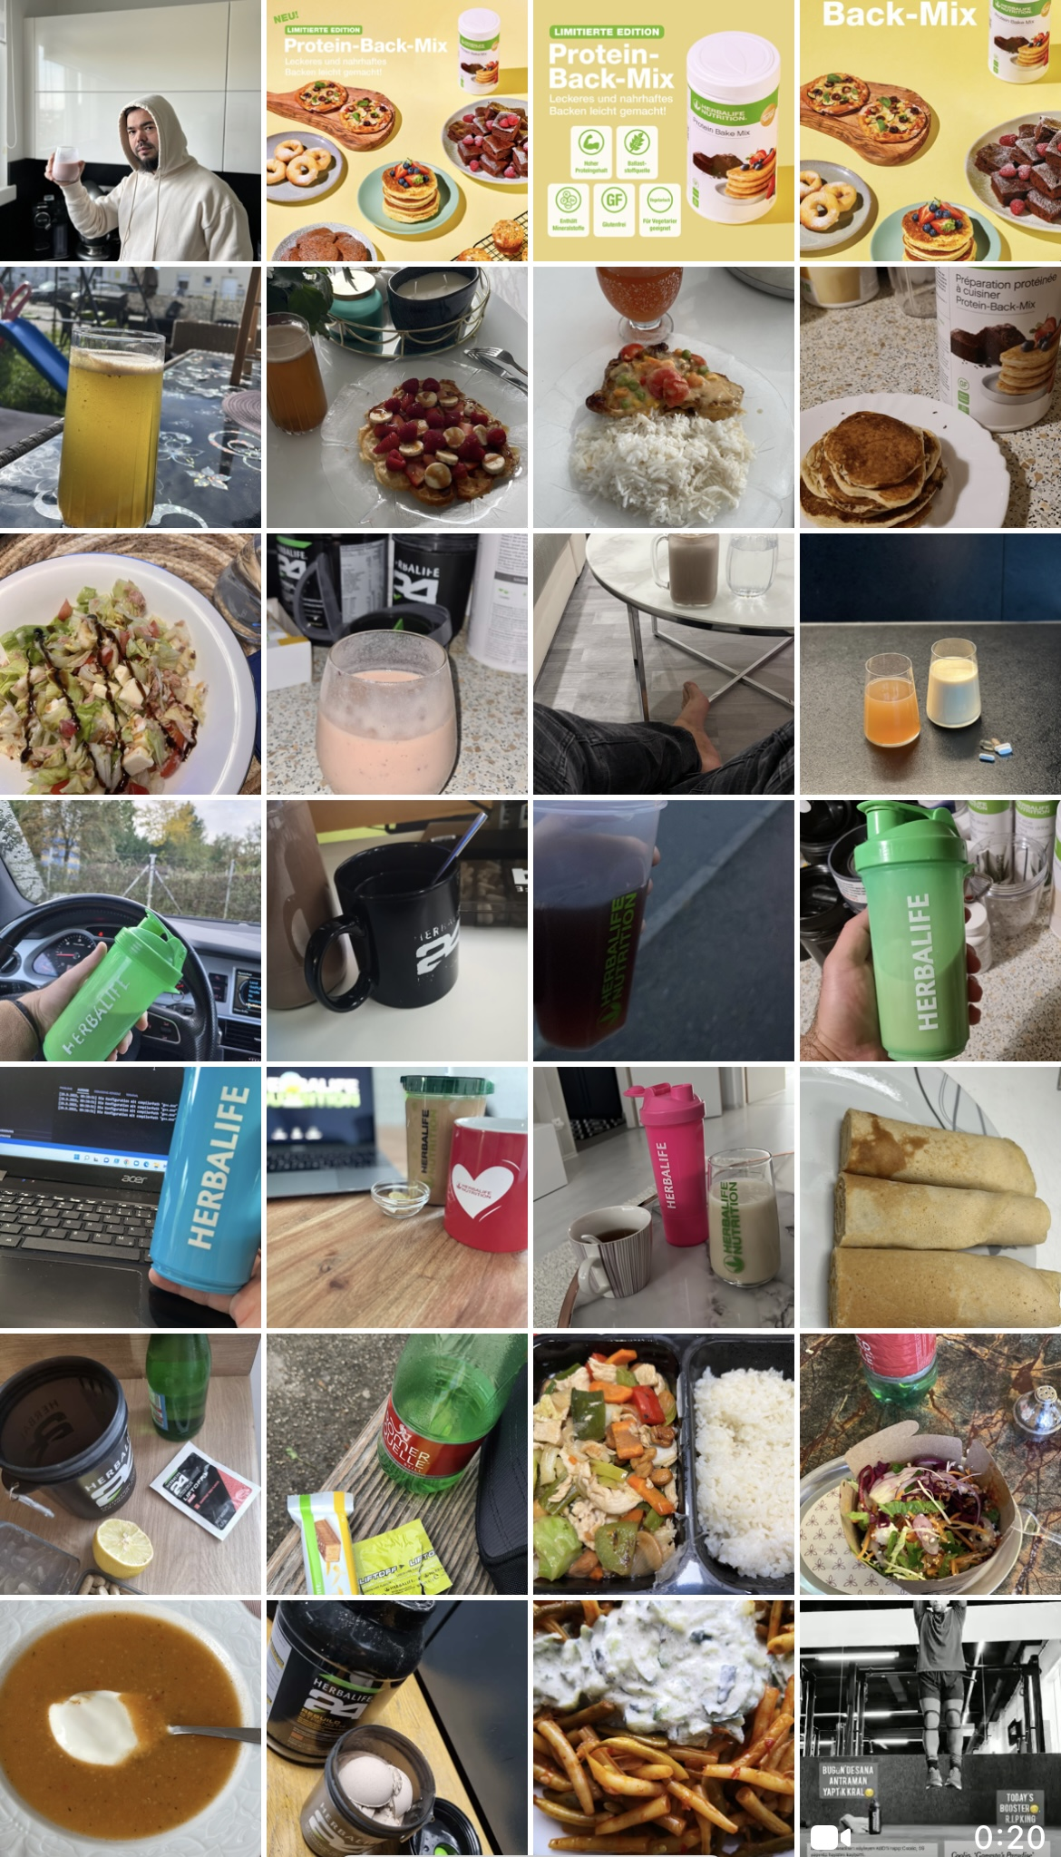
3/4/5. Kunde
99% startet als Premiumkunde
Kunde wird in Motivationsgruppen eingebaut
Challenge findet regelmäßig statt
Treffen mit Kunden essen/trinken (online Tea Time)
Einladen zu Hause
Fitclub live 1x wöchentlich

Slide 15
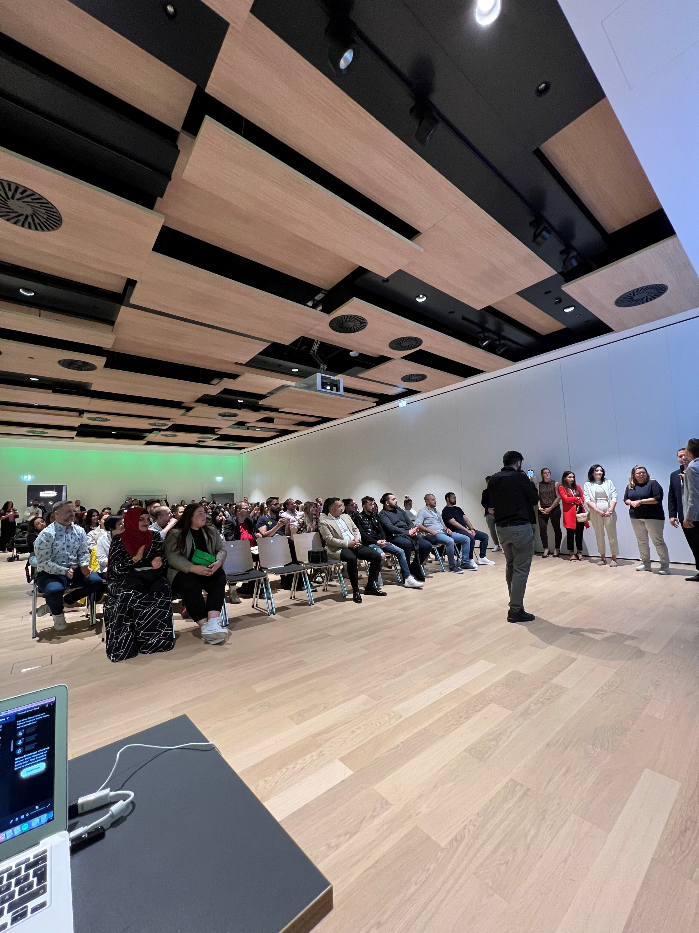
6. Businessinfo / HSE
Einladung zum HSE oder
Wöchentlichen HOM => Online (Zoom Meeting)
Experience DAY – Offline (Wien Umgebung)

Slide 16
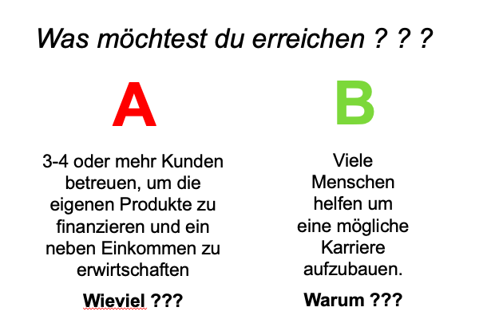
7/8. Berater / Premiumkunde
Aktive Member Gespräch AMG 1zu1 => A oder B

Slide 17
9. Aktiver Berater / Ausbildung
Active Member => HN Grow
Ab VIP Status wöchentliche Zoom Karriere Meeting
90 Tages Plan (die mehr erreichen möchten)

Slide 18
ZAHLEN
21 firstline Supervisor davon 7 neu 2022
Über 20.000 Orga Volumen Firstline
Persönliches Volumen 2022 durchschnittlich 9320VP
Herbalife Vacation September qualifiziert

